Slide 1
Wiskunde
Koershoek

Slide 2


Wiskunde leer je door:

Slide 3
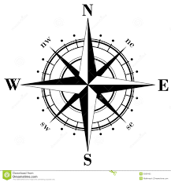
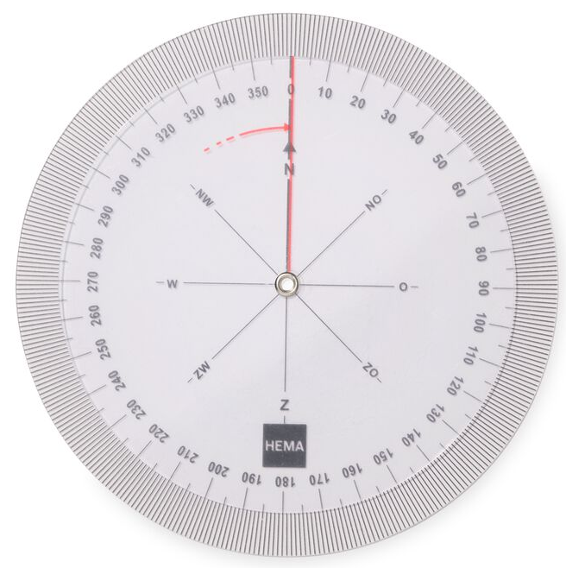
Koers en Kaart
Windroos.
Koershoekmeter.

Slide 4
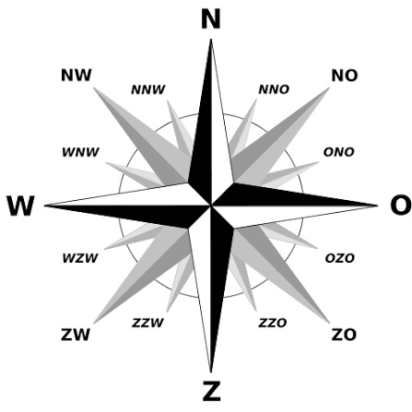
Windrichtingen
Noord – Oost- Zuid – West
Tussen noord en oost zit het Noordoosten. Enzovoort..

Slide 5
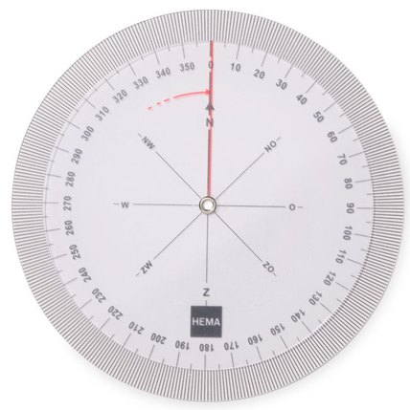
Koershoekmeter
Noorden = 0 graden
Leg de koershoekmeter met het midden op het punt van vertrek.
Leg hem zo dat het Noorden recht omhoog gaat.
Draai de rode lijn naar het punt van aankomst
Lees het aantal graden secuur af.

Slide 6
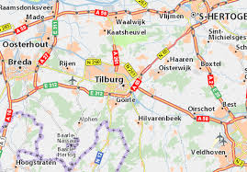
Koers uitzetten/aflezen
Koers Tilburg-Den Bosch
Noord
48 graden

Slide 7
Koers uitzetten/aflezen
Koers Tilburg-Breda
Noord
276 graden

